Slide 1
Modul 6
Prodej ze dvora
Číslo projektu: 2020-1-SK01-KA202-078207

Slide 2
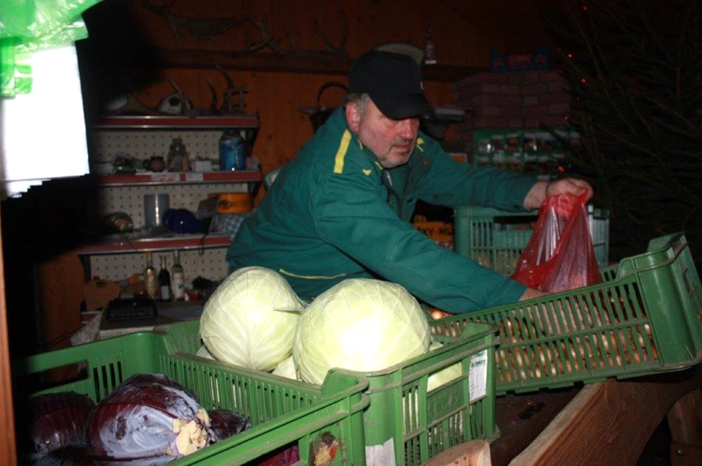
6. Prodej ze dvora
6.5.1 Rostlinné produkty
6.5.2 Ochranné značení regionálních produktů v EU
Z hlediska prodeje ze dvora je prodej rostlinných produktů jednodušší než prodej živočišných.

Slide 3
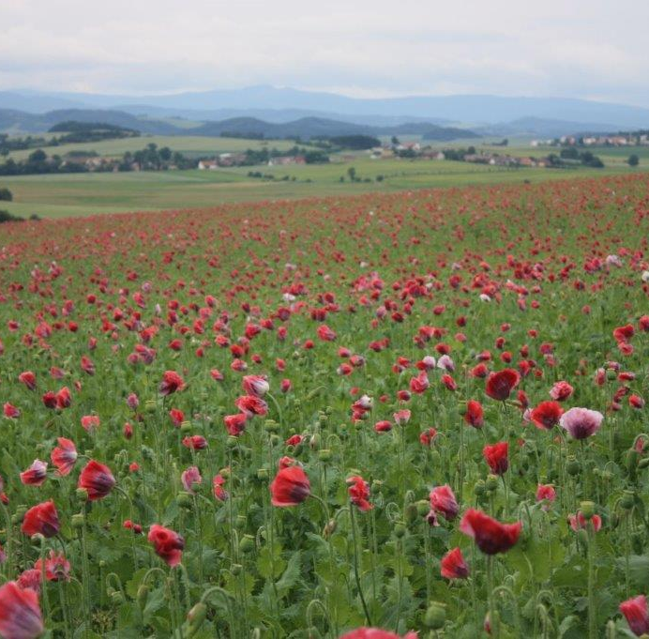
6.5.1. Podmínky prodeje rostlinných produktů ve vybraných státech EU
Česká republika
Pro prodej přebytků ze zahrady není potřeba mít živnostenské oprávnění, pokud se ovšem nejedná o soustavnou činnost.
Prodej ze dvora se může z hlediska daňové legislativy vztahovat na nepotravinářské produkty rostlinné produkce, jako jsou například květiny. Prodej ze dvora může být zajímavý i pro zájmové producenty speciálních nebo netradičních plodin jako je například rakytník.
Slovensko
Úprava prodeje potravin neživočišného původu zákonem o potravinách je relativně stručná. Výrobci malých množství potravin, kteří své výrobky prodávají přímo konečnému spotřebiteli nebo je dodávají do maloobchodní provozovny na slovenském území, nemusí výrobky označovat údajem o výživové hodnotě (§ 9 odst. 4 zákona o potravinách).
Modrý potravinářský mák je v ČR nedílnou součástí jídelníčku

Slide 4
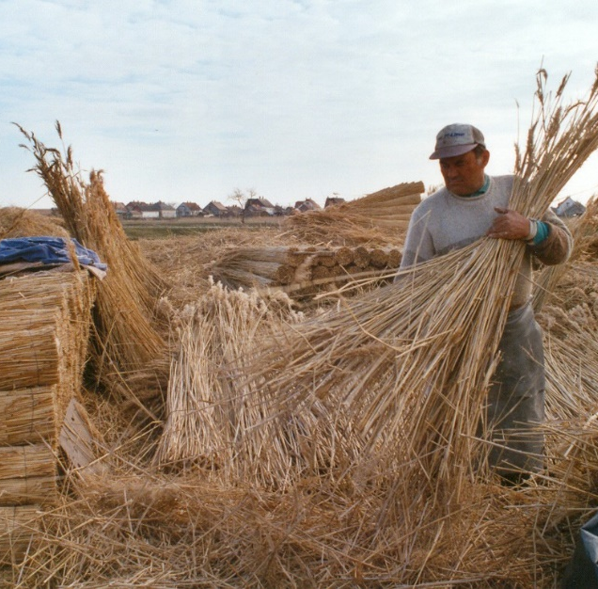
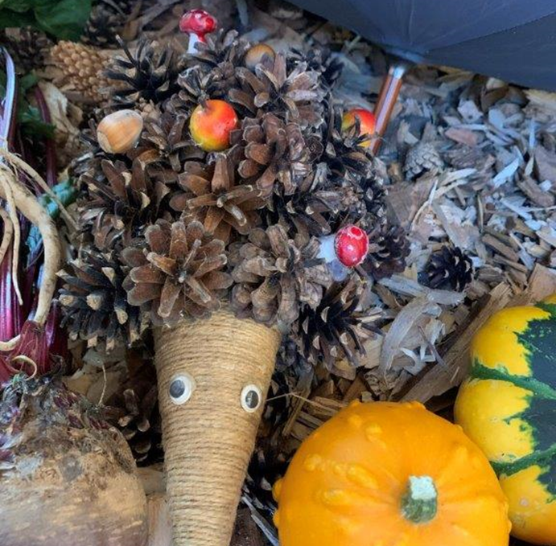
Maďarsko
Výrobci produktů neživočišného původu, medu, jiných včelařských produktů nebo živých ryb mohou specificky prodávat zboží na všech trzích a ve všech tržnicích, při prodejních akcích a v povolených dočasných prodejních místech na maďarském území a maloobchodům nacházejícím se ve stejném regionu nebo ve vzdálenosti do 40 km od výrobcova zařízení (§ 4 odst. 1 nařízení č. 52/2010).
Polsko
Polsko nemá pro prodej ze dvora žádnou zvláštní legislativu a vše je řešeno zákonem o bezpečnosti potravin a výživě. Polské právo v oblasti hygieny potravin přímo navazuje na výjimku pro pravidla hygieny potravin ze dvora podle nařízení o hygieně potravin a nařízení o hygieně potravin živočišného původu.
Podzimní dekorační set s okrasnými tykvemi
Maďarští venkované při sklizni rákosu na řemeslné výrobky

Slide 5
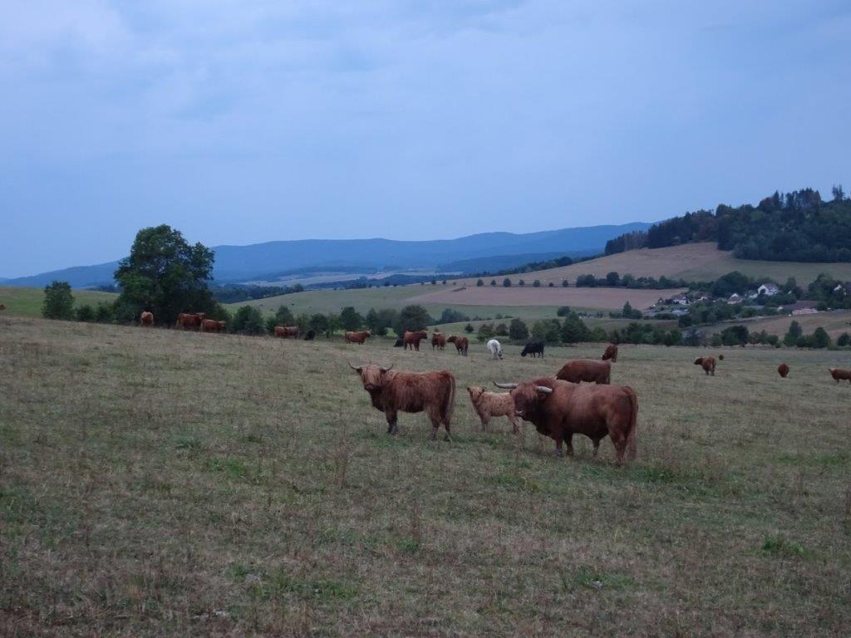
6. Sales from the Yard (Farm)
6.5.2. Ochranné značení regionálních produktů v EU
V rámci světového obchodu jsou regionální výrobky chráněny právními dohodami a akty, které umožňují využívat celou řadu pro spotřebitele srozumitelných ochranných označení.

Slide 6
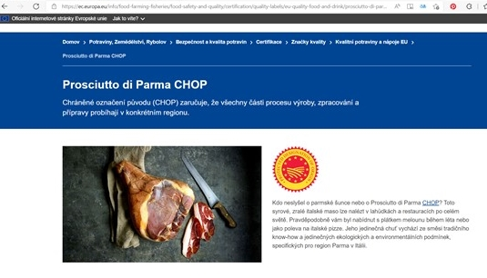
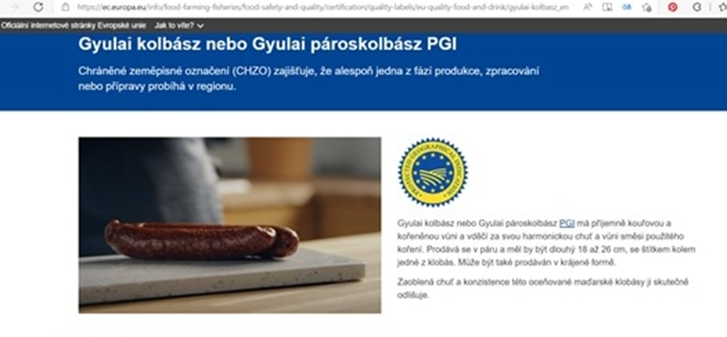
Ženevský akt je mnohostranná smlouva o ochraně zeměpisných označení (označení původu a zeměpisných označení) spravovaná Světovou organizací duševního vlastnictví.
Ženevský akt aktualizuje a rozšiřuje stávající systém mezinárodního zápisu chránící názvy, které identifikují zeměpisný původ výrobků na základě Lisabonské dohody o ochraně označení původu a jejich mezinárodním zápisu z roku 1958.
Lisabonská dohoda a Ženevský akt Lisabonské dohody společně tvoří Lisabonský systém a nabízejí komplexnější a účinnější mezinárodní ochranu názvů kvalitních výrobků založených na původu.
Parmská šunka – italský produkt s chráněným označením původu Chráněné zeměpisné označení maďarské klobásy Gyulai kolbász

Slide 7
Na evropské úrovni je tedy možno regionální výrobek chránit několika označeními a logy. Cílem politiky jakosti EU je chránit názvy konkrétních produktů s cílem podpořit jejich jedinečné vlastnosti spojené s jejich zeměpisným původem a tradičním know-how.
Názvům výrobků lze udělit "zeměpisné označení", pokud mají konkrétní vazbu na místo, kde jsou vyrobeny. Rozpoznávání zeměpisných označení umožňuje spotřebitelům důvěřovat kvalitním výrobkům a rozlišovat je a zároveň pomáhá výrobcům lépe uvádět své výrobky na trh.
Výrobky, které jsou zvažovány nebo jim bylo uděleno uznání GI, jsou uvedeny v registrech kvalitních výrobků. Rejstříky rovněž obsahují informace o zeměpisných a výrobních specifikacích každého produktu. Názvy produktů, které buď požádaly o to, aby se staly zeměpisným označením (GI) nebo zaručenou tradiční specialitou (ZTS), nebo které jsou nyní registrovány jako zeměpisné označení nebo ZTS, jsou uvedeny v těchto rejstřících:
eAmbrosia pro potraviny a zemědělské produkty, víno, lihoviny a aromatizované víno (zákonné registrační údaje);
Tradiční výrazy chráněné v Evropské unii pro víno;
Moderátor (GLview) pro všechna zeměpisná označení chráněná na úrovni Evropské unie.
Zeměpisná označení, která jsou uznávána jako duševní vlastnictví, hrají stále důležitější úlohu v obchodních jednáních mezi EU a dalšími zeměmi. Celá řada výrobků ze zemí mimo Evropskou unii je chráněna bilaterálními dohodami. Toto vše je možno nalézt v rejstříku Moderátor (tmdn.org).
Jiné režimy jakosti EU kladou důraz na tradiční výrobní proces nebo produkty vyrobené v obtížných přírodních oblastech, jako jsou hory nebo ostrovy.

Slide 8
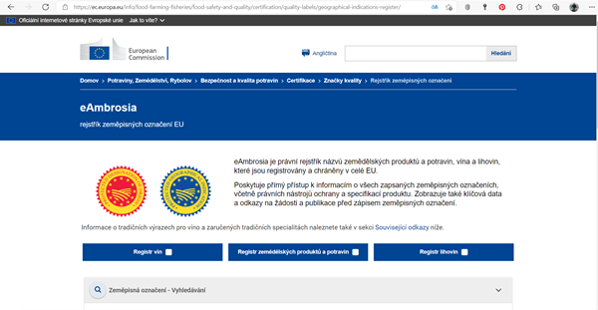
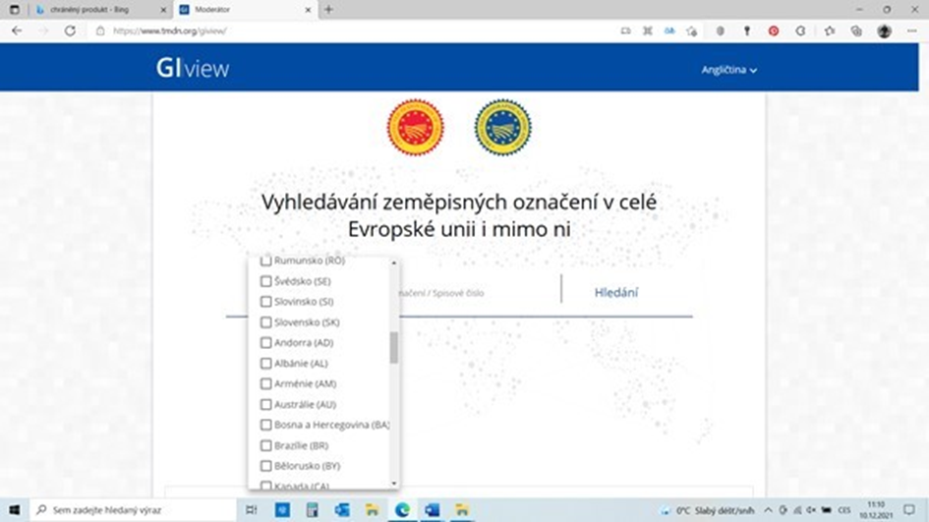
eAmbrosia – snímek obrazovky
Moderátor – snímek obrazovky

Slide 9
Označením a logem Chráněné označením původu (CHOP) je označení výjimečného zemědělského produktu nebo potraviny z daného regionu či místa, jejichž jakost nebo vlastnosti jsou dány zvláštním zeměpisným prostředím.
Chráněnými produkty jsou potraviny, zemědělské komodity a vína. Jejich každá část výrobního, zpracovatelského a přípravného procesu musí probíhat v konkrétním regionu. U vín to znamená, že hrozny musí pocházet výhradně ze zeměpisné oblasti, kde se víno vyrábí. Označují se povinně potraviny a zemědělské komodity a nepovinně víno.
Logo Chráněné označení původu

Slide 10
Chráněné zeměpisné označení (CHZO) je označení výjimečného zemědělského produktu nebo potraviny z daného regionu či místa.
U zeměpisného označení je postačující, aby pouze některá fáze výroby (výroba, zpracováni nebo příprava) potraviny nebo zemědělského výrobku proběhla ve vymezeném území. Název regionu, určitého místa nebo ve výjimečných případech země, používaný k označení zboží pocházejícího z tohoto území, jestliže toto zboží má určitou kvalitu, pověst nebo jiné vlastnosti, které lze přičíst tomuto zeměpisnému původu, a jestliže výroba nebo zpracování anebo příprava takového zboží probíhá ve vymezeném území.
Logo Chráněné zeměpisné označení

Slide 11
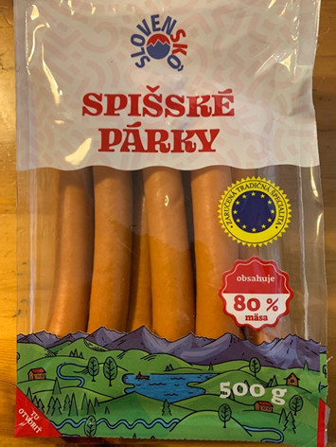
Potraviny a zemědělské produkty, které jsou vyráběny tradičními metodami více než 30 let, je možno chránit jako „zaručené tradiční speciality“ (ZTS). Termínem „tradiční“ se dle uvedeného nařízení rozumí prokázané používání na trhu Společenství po období, které vykazuje předávání mezi generacemi. Toto období by se mělo rovnat časovému úseku obecně připisovanému jedné lidské generaci, tedy nejméně zmiňovaných 30 let. Na rozdíl od výrobků s chráněným zeměpisným označením nebo chráněným označením původu není jejich výroba nebo příprava vázána na zeměpisnou oblast. Mohou se tedy vyrábět kdekoliv při splnění podmínek technologie výroby (tzv. specializace). Při zápisu českého výrobku lze tentýž výrobek vyrábět jiným výrobcem v jiném kraji, či dokonce v jiné členské zemi. Zaručená tradiční specialita zdůrazňuje tradiční aspekty, jako je způsob výroby produktu nebo jeho složení, aniž by byla spojena s konkrétní zeměpisnou oblastí. Název výrobku, který je registrován jako ZTS, jej chrání před paděláním a zneužitím.
V zájmu řádného fungování vnitřního trhu v oblasti potravin jsou proto nařízením Evropského Parlamentu a Rady (EU) č. 1151/2012 o režimech jakosti zemědělských produktů a potravin poskytovány hospodářským subjektům a producentům potravin právní nástroje, které jim umožňují zvyšovat tržní hodnotu těchto produktů a zároveň je chrání proti nekalým praktikám. Každý producent, který je evidován v oficiálním rejstříku EU, má proto možnost používat na svých produktech zapsaný název společně se zmínkou „zaručená tradiční specialita“ a s patřičným logem.
Logo Zaručená tradiční specialita
Oblíbené slovenské spišské párky s uděleným chráněným označením

Slide 12
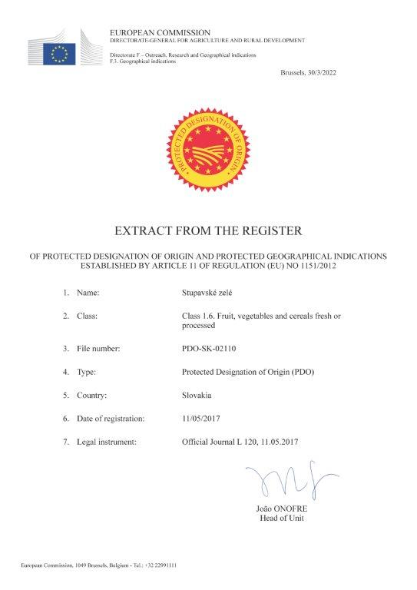
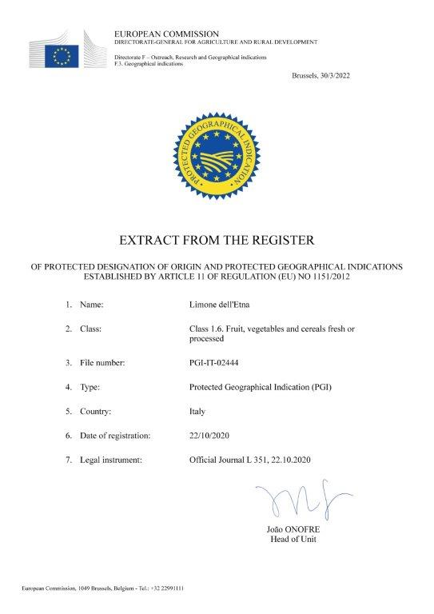
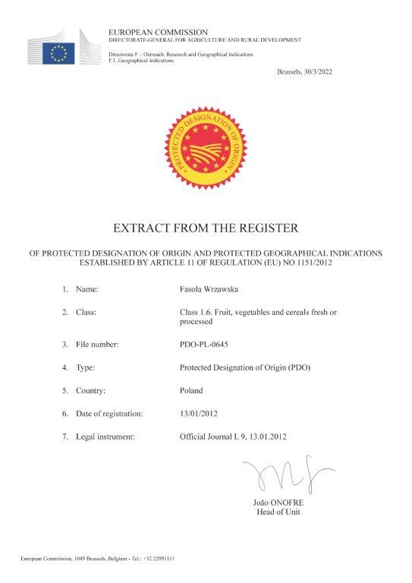
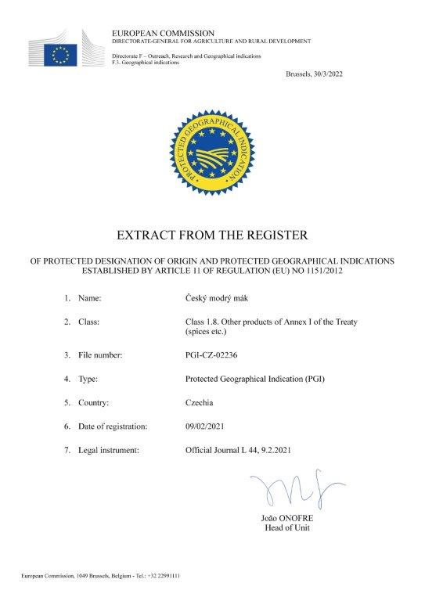
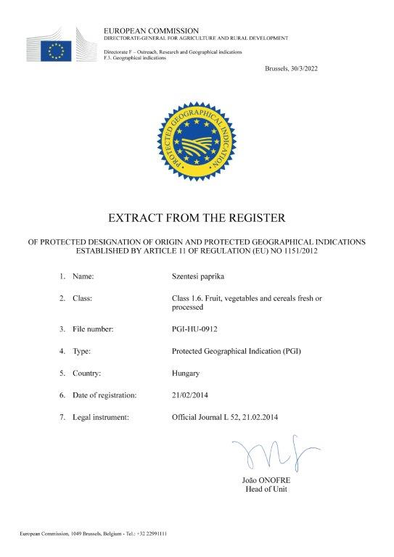

Slide 13
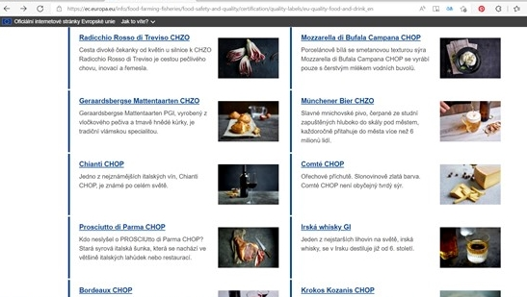
Evropská unie v současné době chrání téměř 3 400 názvů zemědělsko-potravinářských produktů, včetně zemědělských produktů a potravin, které zahrnují také produkty rybolovu a akvakultury; vína, lihoviny a aromatizované vinné výrobky – v rámci režimů jakosti EU.
Hlavními cíli systémů zeměpisných označení a ZTS jsou:
zajistit ochranu názvů konkrétních produktů a tradičních výrobních metod, včetně ochrany práv duševního vlastnictví;
zabezpečit integritu vnitřního trhu;
dosáhnout spravedlivé hospodářské soutěže pro zemědělce a producenty;
poskytovat zemědělcům a producentům spravedlivou návratnost;
poskytovat spotřebitelům jasné a spolehlivé informace o výrobku;
vytvořit konkurenční prostředí s rovnými podmínkami
pro producenty ve venkovských oblastech.

Slide 14
6.5.3. Ochranné značení v České republice
Jednotlivé země mají i svá vlastní národní ochranná značení.
V České republice jsou kromě celé řady neoficiálních označení potravin a zemědělských komodit spravovaných různými převážně neziskovými organizacemi k dispozici označení spravovaná Ministerstvem zemědělství České republiky.
Logo KLASA
Logo Regionální potravina
Logo Česká potravina

